Slide 1
НАЦИОНАЛЬНЫЕ ПРОЕКТЫ ГЛАЗАМИ ЛЮДЕЙ
ЦЕЛЕВЫЕ ПОКАЗАТЕЛИ И ОСНОВНЫЕ РЕЗУЛЬТАТЫ ЧЕЛЯБИНСКОЙ ОБЛАСТИ
На основе паспортов национальных проектов, утвержденных президиумом Совета при Президенте Российской Федерации по стратегическому развитию и национальным проектам 24 декабря 2018 года.
Челябинск, 2019 г.

Slide 2
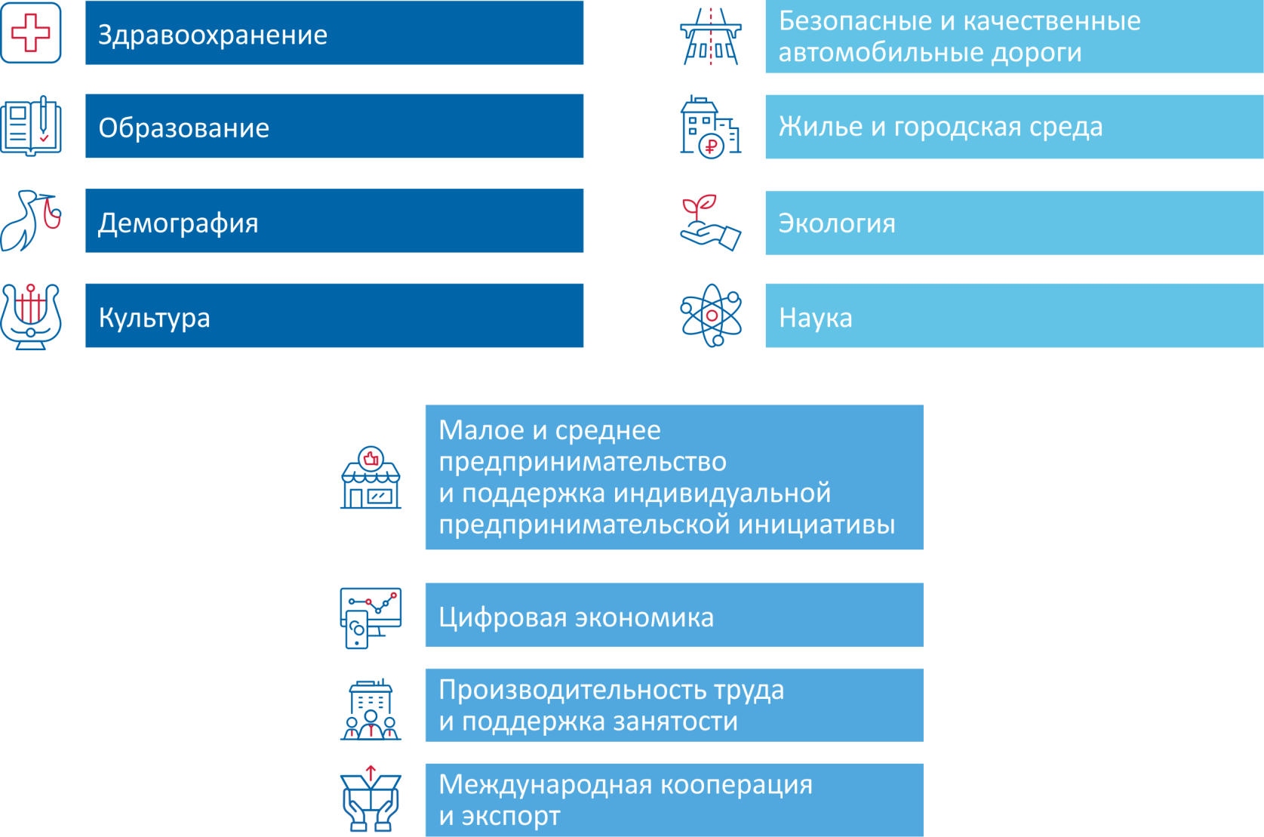
Численность населения Челябинской области
3 493 036 чел
(на 2018 год)

Slide 3
ЧЕЛЯБИНСКАЯ ОБЛАСТЬ УЧАСТВУЕТ В:
11 национальных проектах (из 12)
51 федеральном проекте (в которые включены 708 объектов и мероприятий)
Не участвует в национальном проекте «Наука» (3 федеральных проекта) и 13 федеральных проектах, в которых либо нет региональной составляющей, либо она ориентирована на конкретные регионы.

Slide 4
НАЦИОНАЛЬНЫЙ ПРОЕКТ
ЗДРАВООХРАНЕНИЕ
СРОКИ РЕАЛИЗАЦИИ: 01.01.2019 – 31.12.2024
ЦЕЛИ И ЦЕЛЕВЫЕ ПОКАЗАТЕЛИ:
Снижение смертности населения трудоспособного возраста до 350 случаев на 100 тыс. населения
Снижение смертности от болезней системы кровообращения до 450 случаев на 100 тыс. населения.
Снижение смертности от новообразований, в том числе злокачественных до 185 случаев на 100 тыс. населения
Снижение младенческой смертности до 4,5 случаев на 1 тыс. родившихся детей.
Ликвидация кадрового дефицита в медицинских организациях,
оказывающих первичную медицинскую помощь.
Обеспечение охвата всех граждан профилактическими медицинскими осмотрами не реже одного раза в год.
Обеспечение оптимальной доступности для населения медицинских организаций, оказывающих первичную медико-санитарную помощь
ФЕДЕРАЛЬНЫЕ ПРОЕКТЫ РЕГИОНАЛЬНЫЕ ПРОЕКТЫ
8
7

Slide 5
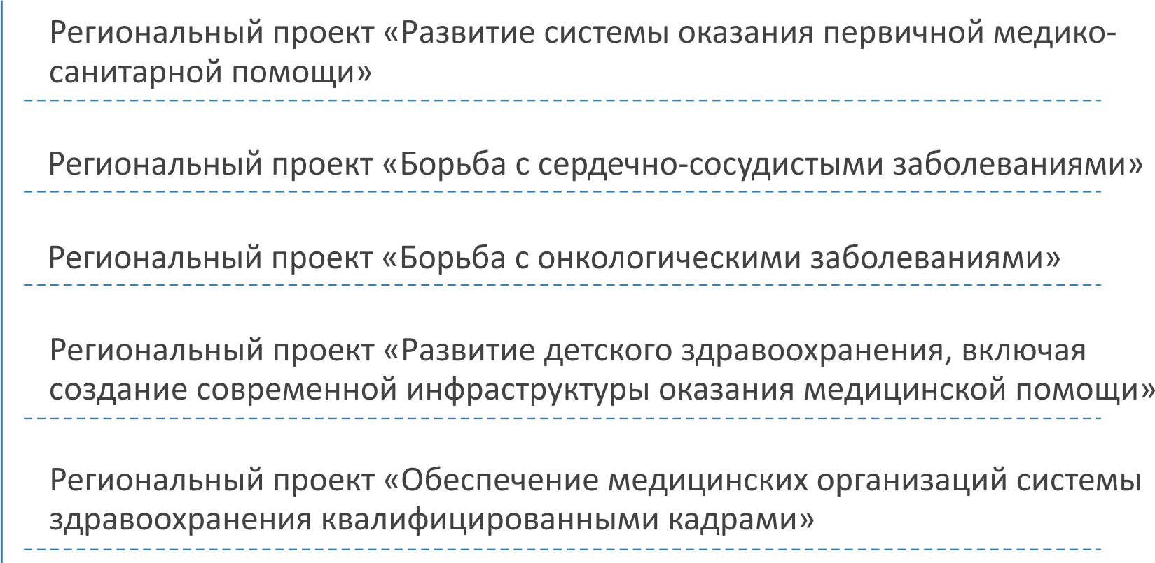
НАЦИОНАЛЬНЫЙ ПРОЕКТ
ЗДРАВООХРАНЕНИЕ
2019 год
РЕГИОНАЛЬНЫЕ ПРОЕКТЫ, ВХОДЯЩИЕ В НАЦИОНАЛЬНЫЙ ПРОЕКТ:
ФЕДЕРАЛЬНЫЙ
БЮДЖЕТ
РЕГИОНАЛЬНЫЙ
БЮДЖЕТ
124,10
26,10
264,80
781,80
706
197,30
263,30
64,0
408,70
Сумма средств, предусмотренных в бюджетах:
1358,20
1477,9
*МЛН.РУБ

Slide 6
НАЦИОНАЛЬНЫЙ ПРОЕКТ
ЗДРАВООХРАНЕНИЕ
СТРУКТУРА РЕГИОНАЛЬНОЙ СОСТАВЛЯЮЩЕЙ ЧЕЛЯБИНСКОЙ ОБЛАСТИ

Slide 7
НАЦИОНАЛЬНЫЙ ПРОЕКТ
ЗДРАВООХРАНЕНИЕ
ЦЕЛЕВЫЕ ПОКАЗАТЕЛИ РЕГИОНАЛЬНОГО ПРОЕКТА
ПЕРВИЧНАЯ МЕДИКО-САНИТАРНАЯ ПОМОЩЬ
(ответственный орган власти – Минздрав Челябинской области)
1.
Число граждан, прошедших профилактические осмотры с 1,21 до 2,427 млн.чел.
Доля впервые в жизни установленных неинфекционных заболеваний, с 19,8 до 20%
выявленных при проведении диспансеризации и профилактическом
медицинском осмотре
Число лиц (пациентов), дополнительно эвакуированных с использованием с 0 до 313 чел.
Санитарной авиации
Доля записей к врачу, совершенных гражданами без очного обращения с 10 до 50%
в регистратуру медицинской организации
Доля обоснованных жалоб (от общего количества поступивших жалоб), с 33,5 до 75%
урегулированных в досудебном порядке страховыми мед.организациями
Доля мед.организаций, оказывающих в рамках обязательного мед.страхования с 0 до 75,2%
Первичную медико-санитарную помощь, на базе которых функционируют каналы
связи граждан со страховыми представителями страховых мед.организаций
Количество посещений при выездах мобильных медицинских бригад с 16,9 до 61 тыс.помещений
Доля лиц, госпитализированных по экстренным показаниям в течение с 0 до 90%
первых суток от общего числа больных, к которым совершены вылеты
Количество мд.оргрг, участвующих в создании и тиражировании «Новой модели с 0 до 234 ед.
Медицинской организации, оказывающей первичную медико-санитарную помощь»
2.
3.
4.
5.
6.
7.
8.
9.

Slide 8
НАЦИОНАЛЬНЫЙ ПРОЕКТ
ЗДРАВООХРАНЕНИЕ
ЦЕЛЕВЫЕ ПОКАЗАТЕЛИ РЕГИОНАЛЬНОГО ПРОЕКТА
ОБЕСПЕЧЕНИЕ МЕДИЦИНСКИЙ ОРГАНИЗАЦИЙ СИСТЕМЫ ЗДРАВООХРАНЕНИЯ
КВАЛИФИЦИРОВАННЫМИ КАДРАМИ
(ответственный орган власти – Минздрав Челябинской области)
1.
Обеспеченность врачами, работающими в государственных и с 31,4 до 39,1 чел.
муниципальных мед.орг, (чел.на 10 тыс.населения)
Обеспеченность средними медицинскими работниками, работающими с 78,1 до 86,9 чел.
в государственных и муниципальных мед.орг, (чел.на 10 тыс.населения)
Обеспеченность населения врачами, оказывающих мед. помощь в с 17,9 до 21,4 чел.
амбулаторных условиях, (чел.на 10 тыс.населения
Доля специалистов, допущенных к профессиональной деятельности с 0,5 до 81,6%
через процедуру аккредитации. от общего кол-ва работающих специалистов
Укомплектованность врачебных должностей в подразделениях, с 61,8 до 95%
оказывающих медицинскую помощь в амбулаторных условиях
(физическими лицами при коэффициенте совместительства в 1,2)
Укомплектованность должностей среднего мед.персонала в подразделениях, с 66,9 до 86,3%
оказывающих мед.помощь в амбулаторных условиях
(физическими лицами при коэффициенте совместительства в 1,2)
Число специалистов, вовлеченных в систему непрерывного образования с 3609 до 43 000 чел.
мед.работников, в т.ч. с использованием дистанционных образовательных
технологий
2.
3.
4.
5.
6.
7.

Slide 9
НАЦИОНАЛЬНЫЙ ПРОЕКТ
ЗДРАВООХРАНЕНИЕ
ЦЕЛЕВЫЕ ПОКАЗАТЕЛИ РЕГИОНАЛЬНОГО ПРОЕКТА
ЭКСПОРТ МЕДИЦИНСКИХ УСЛУГ
(ответственный орган власти – Минздрав Челябинской области)
1.
Количество пролеченных
иностранных граждан
с 100 до 200 тыс.чел
ЦЕЛЕВЫЕ ПОКАЗАТЕЛИ РЕГИОНАЛЬНОГО ПРОЕКТА
БОРЬБА С ОНКОЛОГИЧЕСКИМИ ЗАБОЛЕВАНИЯМИ
(ответственный орган власти – Минздрав Челябинской области)
1.
Удельный вес больных со злокачественными
новообразованиями, состоящих на учете 5 лет и более
с 53,4 до 60%
Одногодичная летальность больных со злокачественными
новообразованиями (умерли в течение первого года
с момента установления диагноза из больных, впервые
взятых на учет в предыдущем году)
2.
с 25,6 до 17,3%
3.
Доля злокачественных новообразований,
выявленных на ранних стадиях
с 57,7 до 63%

Slide 10
НАЦИОНАЛЬНЫЙ ПРОЕКТ
ЗДРАВООХРАНЕНИЕ
ЦЕЛЕВЫЕ ПОКАЗАТЕЛИ РЕГИОНАЛЬНОГО ПРОЕКТА
БОРЬБА С ОНКОЛОГИЧЕСКИМИ ЗАБОЛЕВАНИЯМИ
(ответственный орган власти – Минздрав Челябинской области)
1.
Снижение младенческой смертности (до 4,5 случая на 1 тыс. родившихся детей) с 6,2 до 5 промилле
Доля преждевременных родов (22-37 недель) в перинатальных центрах с 46 до 50%
Смертность детей в возрасте 0-4 года на 1000 родившихся живыми с 7,5 до 5,9 промилле
Смертность детей в возрасте 0-17 лет на 10000 детей соответствующего возраста с 63,6 до 55 случаев
Доля посещений детьми мед..организаций с проф.целями с 53 до 58,4%
Доля взятых под диспансерное наблюдение детей в возрасте 0-17 лет с впервые с 19,8 до 90%
в жизни установленными диагнозами болезней костно-мышечной системы и
соединительной ткани
Доля взятых под диспансерное наблюдение детей в возрасте 0-17 лет с впервые с 15,3 до 90%
в жизни установленными диагнозами болезней глаза и его придаточного аппарата
Доля взятых под диспансерное наблюдение детей в возрасте 0-17 лет с впервые с 20,1 до 90%
в жизни установленными диагнозами болезней органов пищеварения
Доля взятых под диспансерное наблюдение детей в возрасте 0-17 лет с впервые с 35 до 90%
в жизни установленными диагнозами болезней органов кровообращения
Доля взятых под диспансерное наблюдение детей в возрасте 0-17 лет с впервые с 39,8 до 90%
в жизни установленными диагнозами болезней эндокринной системы, расстройств
питания и нарушения обмена веществ
2.
3.
4.
5.
6.
7.
8.
9.
10.

Slide 11
НАЦИОНАЛЬНЫЙ ПРОЕКТ
ЗДРАВООХРАНЕНИЕ
ЦЕЛЕВЫЕ ПОКАЗАТЕЛИ РЕГИОНАЛЬНОГО ПРОЕКТА
ЦИФРОВОЙ КОНТУР ЗДРАВООХРАНЕНИЯ
(ответственный орган власти – Минздрав Челябинской области)
1.
Число граждан, воспользовавшихся услугами в Личном кабинете
пациента «Мое здоровье» на Едином портале государственных
услуг и функций в отчетном году
с 180,88 до 1 148,05
тыс.чел.
2.
Доля мед. орг. гос. и мун. систем здравоохранения, обеспечивающих преемственность оказания мед. помощи гражданам путем организации информационного взаимодействия с централизованными подсистемами
гос. информационных систем в сфере здравоохранения
субъектов РФ
с 0 до 100%
Доля мед. орг. гос. и мун. систем здравоохранения, обеспечивающих доступ гражданам к электронным мед. документам в Личном кабинете пациента «Мое здоровье» на Едином портале гос. услуг и функций
3.
с 0 до 100%
4.
Доля мед. орг. гос. и мун. систем здравоохранения, использующих мед. информационные системы для организации и оказания мед. помощи гражданам, обеспечивающих инф. взаимодействие с ЕГИСЗ
с 18 до 100%

Slide 12
НАЦИОНАЛЬНЫЙ ПРОЕКТ
ЗДРАВООХРАНЕНИЕ
В 2019 ГОДУ
53,7 МЛН.РУБ.
9
ФЕЛЬДШЕРСКО-АКУШЕРСКИХ ПУНКТА
СОСНОВСКИЙ, АРГАЯШСКИЙ, ВАРНЕНСКИЙ,
КРАСНОАРМЕЙСКИЙ, БРЕДИНСКЙ РАЙОН
2
ВЕРТОЛЕТА
СЛУЖБА САНИТАРНОЙ АВИАЦИИ

Slide 13
НАЦИОНАЛЬНЫЙ ПРОЕКТ
ЗДРАВООХРАНЕНИЕ
СТРОИТЕЛЬСТВО
Реконструкция хирургического корпуса N 3 - операционный блок N 2 ГБУЗ «Челябинская областная клиническая больница»
Реконструкция лечебного корпуса противотуберкулезного диспансера в Металлургическом районе Челябинска
151,4 МЛН.РУБ.
51,715 МЛН.РУБ.
Поликлиника. ГБУЗ «Челябинский областной клинический онкологический диспансер»
Больничный корпус на 650 коек в г. Златоусте, в том числе проектно-изыскательские работы
15 МЛН.РУБ.
Поликлиника в северо-западной части г. Челябинска в границах: Новоградский проспект, проспект Героя России Евгения Родионова, ул. Татищева, ул. Петра Сумина мощностью 1800 посещений в смену, в том числе проектно-изыскательские работы
15 МЛН.РУБ.
Здание ГБУЗ «Областная клиническая специализированная психоневрологическая больница №1»
50 МЛН.РУБ.
16,45 МЛН.РУБ.

Slide 14
НАЦИОНАЛЬНЫЙ ПРОЕКТ
ЗДРАВООХРАНЕНИЕ
СТРОИТЕЛЬСТВО
Строительство объектов здравоохранения в муниципальных образованиях Челябинской области (фельдшерско-акушерские пункты, офисы врачей общей практики, районные больницы, амбулатории), в том числе проектно-изыскательские работы
Строительство хирургического корпуса для ГБУЗ «Челябинская областная детская клиническая больница»
40,00 МЛН.РУБ.
269,875 МЛН.РУБ.

Slide 15
НАЦИОНАЛЬНЫЙ ПРОЕКТ
ОБРАЗОВАНИЕ
СРОКИ РЕАЛИЗАЦИИ: 01.01.2019 – 31.12.2024
ЦЕЛИ:
ФЕДЕРАЛЬНЫЕ ПРОЕКТЫ
РЕГИОНАЛЬНЫЕ ПРОЕКТЫ
10
8

Slide 16
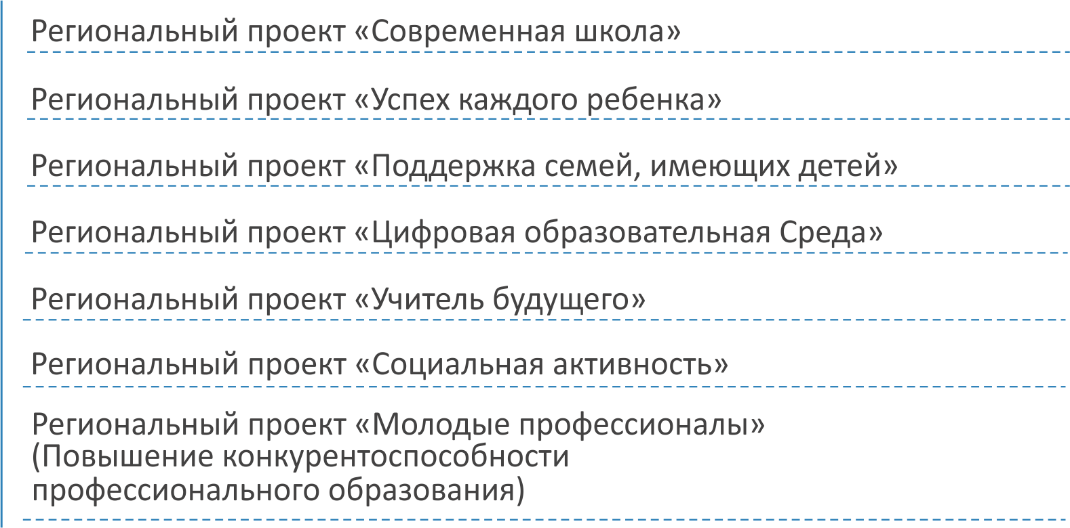
НАЦИОНАЛЬНЫЙ ПРОЕКТ
ОБРАЗОВАНИЕ
2019 год
РЕГИОНАЛЬНЫЕ ПРОЕКТЫ, ВХОДЯЩИЕ В НАЦИОНАЛЬНЫЙ ПРОЕКТ:
ФЕДЕРАЛЬНЫЙ
БЮДЖЕТ
РЕГИОНАЛЬНЫЙ
БЮДЖЕТ
324,07
220,029
11,423
63,792
0,00
0,00
11,937
28,196
15,774
15,774
0,00
53,562
0,00
155,797
Сумма средств, предусмотренных в бюджетах:
347,438
537,153
МЛН.РУБ

Slide 17
НАЦИОНАЛЬНЫЙ ПРОЕКТ
ОБРАЗОВАНИЕ
В РАМКАХ РЕАЛИЗАЦИИ НАЦИОНАЛЬНОГО ПРОЕКТА «ОБРАЗОВАНИЕ»
15
ДЕТСКИХ САДОВ
ЧЕЛЯБИНСК – 8 , СОСНОВСКИЙ РАЙОН – 3
АША – 1, КРАСНОАРМЕЙСКИЙ РАЙОН – 1
КОРКИНО – 1, КОПЕЙСК – 1
2093835,35ТЫС.РУБ.
ЦЕНТР ЦИФРОВОГО ОБРАЗОВАНИЯ
(IT-КУБ) НА БАЗЕ ДЕТСКОГО ДОМА
ТВОРЧЕСТВА «ЮНОСТЬ»
ИМ. В.П. МАКЕЕВА
3
ШКОЛЫ
МИАСС
ЧЕЛЯБИНСК-2, НЯЗЕПЕТРОВСК
12434,60 ТЫС.РУБ.
972 334,00 ТЫС.РУБ.

Slide 18
НАЦИОНАЛЬНЫЙ ПРОЕКТ
ОБРАЗОВАНИЕ
ЦЕЛЕВЫЕ ПОКАЗАТЕЛИ РЕГИОНАЛЬНОГО ПРОЕКТА:
ПОДДЕРЖКА СЕМЕЙ, ИМЕЮЩИХ ДЕТЕЙ
(ответственный орган власти – Минобр Челябинской области)
1.
Количество услуг психолого-педагогической, методической и консультативной помощи родителям (законным представителями) детей, а также гражданам, желающих принять на воспитание в свои семьи детей, оставшихся без попечения
родителей, в том числе с привлечением НКО, нарастающим итогом с 2019 г.
с 0 до 0,0001 млн.ед.
Доля граждан, положительно оценивших качество услуг психолого-педагогической, методической и консультативной помощи, от общего числа обратившихся за получением услуги
с 0 до 100%
2.

Slide 19
НАЦИОНАЛЬНЫЙ ПРОЕКТ
ОБРАЗОВАНИЕ
ЦЕЛЕВЫЕ ПОКАЗАТЕЛИ РЕГИОНАЛЬНОГО ПРОЕКТА:
ЦИФРОВАЯ ОБРАЗОВАТЕЛЬНАЯ СРЕДА
(ответственный орган власти – Минобр Челябинской области)
Внедрена целевая модель цифровой образовательной среды в образовательных организациях, реализующих образовательные программы общего образования и среднего проф.образования
Доля обучающихся по программам общего образования, доп.образования для детей и среднего проф.образования. для которых формируется цифровой образовательный профиль и индивидуальный план обучения с использованием федеральной информационно-сервисной платформы цифровой образовательной среды. в общем числе обучающихся по указанным программам
Доля образовательных организаций, реализующих программы общего образования, доп.образования детей и среднего проф.образования, осуществляющих образовательную деятельность с использованием федеральной информационно-сервисной платформ цифровой образовательной среды. в общем числе образовательных организаций
Доля обучающихся по программам общего образования и среднего проф.образования, использующих федеральную информационно-сервисную платформу цифровой образовательной среды для «горизонтального» обучения и неформального образования, в общем числе обучающихся по указанным программам.
Доля педагогических работников общего образования, прошедших повышение квалификации в раках переодической аттестации в цифровой форме с использованием информационного ресурса «одного окна», в общем числе педагогических работников общего образования.
1.
2.
с 0 до 90%
3.
с 0 до 95%
4.
с 0 до 20%
5.
с 0 до 50%

Slide 20
НАЦИОНАЛЬНЫЙ ПРОЕКТ
ОБРАЗОВАНИЕ
ЦЕЛЕВЫЕ ПОКАЗАТЕЛИ РЕГИОНАЛЬНОГО ПРОЕКТА:
УЧИТЕЛЬ БУДУЩЕГО
(ответственный орган власти – Минобр Челябинской области)
1.
Доля учителей общеобразовательных организаций, вовлеченных в национальную систему профессионального роста педагогических работников
с 0 до 50%
Доля педагогических работников, прошедших добровольную независимую оценку квалификации
с 0 до 10%
2.

Slide 21
НАЦИОНАЛЬНЫЙ ПРОЕКТ
ОБРАЗОВАНИЕ
ЦЕЛЕВЫЕ ПОКАЗАТЕЛИ РЕГИОНАЛЬНОГО ПРОЕКТА:
СОВРЕМЕННАЯ ШКОЛА
(ответственный орган власти – Минобр Челябинской области)
1.
Обновлено содержание и методы обучения предметной области «Технология» и других предметных областей
2.
Число общеобразовательных организаций, расположенных в сельской местности и малых городах, обновивших материально-техническую базу для реализации основных и дополнительных общеобразовательных программ цифрового, естественнонаучного и гуманитарного профилей
с 0 до 0,006 тыс.ед.
Численность обучающихся, охваченных основными и дополнительными общеобразовательными программами цифрового, естественнонаучного и гуманитарного профилей
с 0 до 5 тыс.чел.
3.

Slide 22
НАЦИОНАЛЬНЫЙ ПРОЕКТ
ДЕМОГРАФИЯ
2019 год
СРОКИ РЕАЛИЗАЦИИ: 01.01.2019 – 31.12.2024
ЦЕЛИ И ЦЕЛЕВЫЕ ПОКАЗАТЕЛИ:
ПРОЕКТЫ, ВХОДЯЩИЕ В НАЦИОНАЛЬНЫЙ ПРОЕКТ:
ФЕДЕРАЛЬНЫЙ
БЮДЖЕТ
РЕГИОНАЛЬНЫЙ
БЮДЖЕТ
Финансовая поддержка семей при рождении детей
1 830,46
248,7
Содействие занятости женщин – создание условий дошкольного образования для детей в возрасте до трех лет
1 323, 22
515,6
Старшее поколение
131,92
17,14
Укрепление общественного здоровья
1,8
Спорт – норма жизни
596,47
152,55

Slide 23
НАЦИОНАЛЬНЫЙ ПРОЕКТ
ДЕМОГРАФИЯ
ЦЕЛЕВЫЕ ПОКАЗАТЕЛИ РЕГИОНАЛЬНОГО ПРОЕКТА:
ФИНАНСОВАЯ ПОДДЕРЖКА СЕМЕЙ ПРИ РОЖДЕНИИ ДЕТЕЙ
(ответственный орган власти – Минобр Челябинской области)
1.
Коэффициенты рождаемости в возрастной группе
25-29 лет (число родившихся на 1000 женщин соответствующего возраста)
99,82 до 110,9 ед.
Коэффициенты рождаемости в возрастной группе
30-34 лет (число родившихся на 1000 женщин соответствующего возраста)
2.
с 75,13 до 102,1 ед.
3.
Суммарный коэффициент рождаемости
с 1,613 до 1,735 ед.

Slide 24
НАЦИОНАЛЬНЫЙ ПРОЕКТ
ДЕМОГРАФИЯ
ЦЕЛЕВЫЕ ПОКАЗАТЕЛИ РЕГИОНАЛЬНОГО ПРОЕКТА:
СОДЕЙСТВИЕ ЗАНЯТОСТИ ЖЕНЩИН – ДОСТУПНОСТЬ ДОШКОЛЬНОГО ОБРАЗВАНИЯ ДЛЯ ДЕТЕЙ
(ответственный орган власти – Минобр Челябинской области)
1.
Уровень занятости женщин, имеющих детей дошкольного возраста
Численность женщин, находящихся в отпуске по уходу за ребенком в возрасте
до 3 лет, прошедших проф.обучение и дополнительное проф.образование
Численность воспитанников в возрасте до 3 лет, посещающих государственные и муниципальные организации, осуществляющие образовательную деятельность по образовательным программам дошкольного образования, присмотр и уход, в том числе в субъектах РФ, входящих в состав Дальневосточного и Северо-Кавказкого федеральных округов
Численность воспитанников в возрасте до 3 лет, посещающих частные организации, осуществляющие образовательную деятельность по образовательным программам дошкольного образования, присмотр и уход, в том числе в субъектах РФ, входящих в состав Дальневосточного и Северо-Кавказкого федеральных округов
Доступность дошкольного образования для детей в возрасте от полутора до трех лет
с 71,2 до 75,1%
2.
с 160 до 1281 чел.
3.
с 47538 до 37986 чел.
4.
с 452 до 352 чел.
5.
с 75,6 до 100%

Slide 25
НАЦИОНАЛЬНЫЙ ПРОЕКТ
ДЕМОГРАФИЯ
ЦЕЛЕВЫЕ ПОКАЗАТЕЛИ РЕГИОНАЛЬНОГО ПРОЕКТА:
УКРЕПЛЕНИЕ ОБЩЕСТВЕННОГО ЗДОРОВЬЯ
(ответственный орган власти – Минобр Челябинской области)
1.
Смертность женщин в возрасте 16-54 лет
Смертность мужчин в возрасте 16-59 лет
Розничные продажи алкогольной продукции
на душу населения (в литрах этанола)
с 243,1 до 218,3*
2.
с 825,8 до 591,9*
3.
с 5,3 до 4,8
литров чистого спирта
*на 100 тыс.чел

Slide 26
НАЦИОНАЛЬНЫЙ ПРОЕКТ
ДЕМОГРАФИЯ
ЦЕЛЕВЫЕ ПОКАЗАТЕЛИ РЕГИОНАЛЬНОГО ПРОЕКТА:
СТАРШЕЕ ПОКОЛЕНИЕ
(ответственный орган власти – Минобр Челябинской области)
1.
Охват граждан старше трудоспособного возраста профилактическими осмотрами, включая диспансеризацию
Численность граждан предпенсионного возраста, прошедших проф.обучение и доп. проф.образование
Уровень госпитализации на геронтологические койки лиц старше 60 лет на 10 тыс.населения соответствующего возраста
Доля лиц старше трудоспособного возраста, у которых выявлены заболевания и патологические состояния, находящихся под диспансерным наблюдением
с 15,09 до 70%
2.
с 0 до 7008 чел.
3.
с 37,9 до 54,6 усл.ед
4.
с 57,24 до 90%

Slide 27
НАЦИОНАЛЬНЫЙ ПРОЕКТ
ДЕМОГРАФИЯ
ЦЕЛЕВЫЕ ПОКАЗАТЕЛИ РЕГИОНАЛЬНОГО ПРОЕКТА:
СПОРТ-НОРМА ЖИЗНИ
(ответственный орган власти – Минобр Челябинской области)
1.
Доля детей и молодежи (возраст 3-29 лет), систематически занимающихся физ.культурой и спортом
Доля граждан среднего возраста (женщины 30-54 года; мужчины 30-59 лет), систематически занимающихся физ.культурой и спортом
Доля граждан старшего возраста (женщины 55-79 лет; мужчины 60-79 лет), систематически занимающихся физ.культурой и спортом
Уровень обеспеченности граждан спортивными сооружениями исходя из единовременной пропускной способности объектов спорта
Доля занимающихся по программам спортивной подготовки в организациях ведомственной принадлежности физической культуры и спорта
с 77,3 до 85%
2.
с 18,2 до 50%
3.
с 7,2 до 30%
4.
с 35,5 до 60%
5.
с 57,6 до 100%

Slide 28
НАЦИОНАЛЬНЫЙ ПРОЕКТ
КУЛЬТУРА
2019 год
СРОКИ РЕАЛИЗАЦИИ: 01.01.2019 – 31.12.2024
ЦЕЛИ И ЦЕЛЕВЫЕ ПОКАЗАТЕЛИ:
РЕГИОНАЛЬНЫЕ ПРОЕКТЫ, ВХОДЯЩИЕ В НАЦИОНАЛЬНЫЙ ПРОЕКТ:
ФЕДЕРАЛЬНЫЙ
БЮДЖЕТ
РЕГИОНАЛЬНЫЙ
БЮДЖЕТ
ВСЕГО
Региональный проект «Культурная среда»
83887,60
35456,03
119343,63
Региональный проект «Творческие люди»
27408,00
27408,00
Региональный проект «Цифровая культура»
600,00
600,00
ТЫС.РУБ

Slide 29
НАЦИОНАЛЬНЫЙ ПРОЕКТ
КУЛЬТУРА
ЦЕЛЕВЫЕ ПОКАЗАТЕЛИ РЕГИОНАЛЬНОГО ПРОЕКТА:
КУЛЬТУРНАЯ СРЕДА
(ответственный орган власти – Минкульт Челябинской области)
1.
Кол-во созданных (реконструированных) и капитально отремонтированных объектов организации культуры
Кол-во организаций культуры, получивших современное оборудование
с 15 до 28 ед.
2.
с 16 до 96 ед.
ЦЕЛЕВЫЕ ПОКАЗАТЕЛИ РЕГИОНАЛЬНОГО ПРОЕКТА:
ЦИФРОВАЯ КУЛЬТУРА
(ответственный орган власти – Минкульт Челябинской области)
1.
Кол-во созданных виртуальных концертных залов
с 1 до 2 ед.
2
Будут приобретены
ПЕРЕДВИЖНЫХ АВТОКЛУБА
(Верхнеуральский и Пластовский районы)

Slide 30
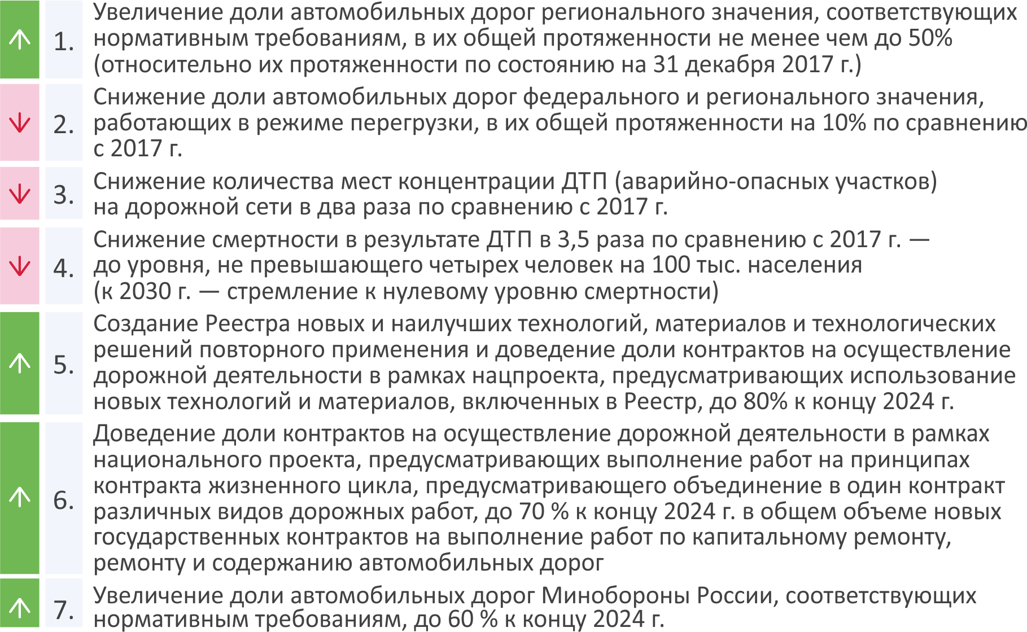
НАЦИОНАЛЬНЫЙ ПРОЕКТ
БЕЗОПАСНЫЕ И КАЧЕСТВЕННЫЕ АВТОМОБИЛЬНЫЕ ДОРОГИ
2019 год
СРОКИ РЕАЛИЗАЦИИ: 03.12.2018 – 31.12.2024
ЦЕЛИ И ЦЕЛЕВЫЕ ПОКАЗАТЕЛИ:

Slide 31
НАЦИОНАЛЬНЫЙ ПРОЕКТ
БЕЗОПАСНЫЕ И КАЧЕСТВЕННЫЕ АВТОМОБИЛЬНЫЕ ДОРОГИ
2019 год
РЕГИОНАЛЬНЫЕ ПРОЕКТЫ, ВХОДЯЩИЕ В НАЦИОНАЛЬНЫЙ ПРОЕКТ:
Региональный проект «Программа дорожной деятельности и развития дорожного хозяйства Челябинской области (ФП Дорожная сеть)»
Региональный проект «Программа дорожной деятельности и развития дорожного хозяйства Челябинской области
(ФП Обще системные меры развития дорожного хозяйства)»
Региональный проект «Безопасность дорожного движения»
ФИНАНСОВОЕ ОБЕСПЕЧЕНИЕ ПРОЕКТА «БЕЗОПАСНЫЕ ПО ЧЕЛЯБИНСКОЙ ОБЛАСТИ В 2019 ГОДУ
Сети автомобильных дорог общего пользования регионального или межмуниципального значения, дорожная сеть городских агломераций, дорожные работы в целях приведения в нормативное состояние, снижения уровня перегрузки и ликвидации мест концентрации дорожно-транспортных происшествий,
в том числе:
3 460,4846
федеральный бюджет (в т.ч. межбюджетные трансферты бюджету)
1 884,4368
бюджет субъекта Российской Федерации
1 576,0496
ТЫС.РУБ

Slide 32
НАЦИОНАЛЬНЫЙ ПРОЕКТ
БЕЗОПАСНЫЕ И КАЧЕСТВЕННЫЕ АВТОМОБИЛЬНЫЕ ДОРОГИ
В РАМКАХ ПРОГРАММЫ «РАЗВИТИЕ ДОРОЖНОГО ХОЗЯЙСТВА В ЧЕЛЯБИНСКОЙ ОБЛАСТИ»
Верхнеуфалейский ГО
7900,00
Усть-Катавский ГО
5799,59
Златоустовский ГО
31 300,00
Чебаркульский ГО
7515,32
Карабашский ГО
4027,64
Южноуральский ГО
7300,00
Копейский ГО
27911,42
Агаповский МР
15092,79
Кыштымский ГО
9040,00
Ашинский МР
18000,00
Локомотивный ГО
2000,00
Брединский МР
8818,27
Миасский ГО
31853,60
Варненский МР
9800,00
Озерский ГО
17100,00
Верхнеуральский МР
11571,00
Снежинский ГО
10611,61
Еманжелинский МР
11441,25
Трехгорный ГО
5130,29
Еткульский МР
10453,00
Троицкий ГО
13700,00
Карталинский МР
13205,00

Slide 33
НАЦИОНАЛЬНЫЙ ПРОЕКТ
БЕЗОПАСНЫЕ И КАЧЕСТВЕННЫЕ АВТОМОБИЛЬНЫЕ ДОРОГИ
Каслинский МР
13955,39
Троицкий МР
11303,84
Катав-Ивановский МР
9300,00
Увельский МР
9758,00
Кизильский МР
8400,67
Уйский МР
9000,00
Красноармейский МР
20000,00
Чебаркульский МР
13832,10
Кунашакский МР
17191,49
Чесменский МР
7959,27
Кусинский МР
10477,57
Нагайбакский МР
9626,63
Нязепетровский МР
7500,00
Пластовский МР
7124,00
Саткинский МР
23000,00
Сосновский МР
24000,00

Slide 34
НАЦИОНАЛЬНЫЙ ПРОЕКТ
БЕЗОПАСНЫЕ И КАЧЕСТВЕННЫЕ АВТОМОБИЛЬНЫЕ ДОРОГИ
АВТОМОБИЛЬНЫЕ ДОРОГ РЕГИОНАЛЬНОГО ИЛИ МЕЖМУНИЦИПАЛЬНОГО ЗНАЧЕНИЯ
Ремонт покрытия - Чебаркуль-Уйское-Сурменевский-Магнитогорск, уч.193+700-195+300
17 765 632
Ремонт покрытия - Чебаркуль-Уйское-Сурменевский-Магнитогорск, уч. 181+300-184+300
45 108 980
Ремонт покрытия - Фершампенуаз-Париж-железнодорожная ст. Джабык, уч. 9+960-12+000
19 819 783
Ремонт покрытия - Фершампенуаз-Париж-железнодорожная ст. Джабык, уч. 7+400-8+960
15 156 305
Ремонт покрытия - Фершампенуаз-Париж-железнодорожная ст. Джабык, уч. 0+000-5+900
57 321 922
Ремонт покрытия - Южноуральск-Магнитогорск, уч. 141+400-144+080
33 477 113
Ремонт покрытия - Южноуральск-Магнитогорск, уч. 132+970-137+585
57 648 088
Ремонт покрытия - Карагайский бор-а/д Чебаркуль-Уйское-Сурменевский-Магнитогорск
35 947 646
Ремонт покрытия - Обход села Фершампенуаз
55 174 779
Ремонт — Вязовая-Тюбеляс (0+000-5+000)
150 433 400
Капитальный ремонт - Верхний уфалей-граница Свердловской области
234 295 989

Slide 35
НАЦИОНАЛЬНЫЙ ПРОЕКТ
БЕЗОПАСНЫЕ И КАЧЕСТВЕННЫЕ АВТОМОБИЛЬНЫЕ ДОРОГИ
Ремонт покрытия - Магнитогорск-Кизильское-Сибай Башкортостана, уч. 79+000-83+000
44 414 662
Ремонт покрытия - Магнитогорк-Кизильское-Сибай Башкортостана, уч. 59+500-61+500
22 207 040
Ремонт покрытия - Магнитогорск-Кизильское-Сибай Башкортостана, уч. 49+000-50+000
11 103 520
Ремонт покрытия - Магнитогорск-Кизильское-Сибай Башкортостана, уч. 18+600-19+200
16 655 280
Ремонт покрытия - Магнитогорск-Кизильское-Сибай Башкортостана,уч. 8+000-14+000
66 621 120
Ремонт - Магнитогорск-Кизильское-Сибай Башкортостана (24+050-47+320)
123 000 000
Капитальный ремонт - Кизильское-Бреды-Мариинский-граница Казахстана
(участок п.Андреевский — граница Казахстана)
235 756 920
Ремонт - Кизильское-Бреды-Мариинский-граница Казахстана (25+000-30+000)
68 578 100
Реконструкция мостового перехода через реку Сак-Елга
40 080 221
Реконструкция мостового перехода через р. Зюзелга
61 562 461

Slide 36
НАЦИОНАЛЬНЫЙ ПРОЕКТ
БЕЗОПАСНЫЕ И КАЧЕСТВЕННЫЕ АВТОМОБИЛЬНЫЕ ДОРОГИ
Ремонт - Шершни-Северный-а/д Обход г.Челябинска
60 218 381
Ремонт - Шершни г.Челябинска-поселок Западный
27 287 749
Ремонт - Челябинск-Харлуши-граница Аргаяшского муниципальпального района
252 493 800
Реконструкция - Аргаяш-Кулуево-Марксист-Альмеева
558 357 200

Slide 37
НАЦИОНАЛЬНЫЙ ПРОЕКТ
БЕЗОПАСНЫЕ И КАЧЕСТВЕННЫЕ АВТОМОБИЛЬНЫЕ ДОРОГИ
Доля автомобильных дорог регионального
значения соответствующих нормативным требованиям (%):
Базовое значение 52,5
2019 52,8
2021 53,4
2024 54,1
Доля дорожной сети городских агломераций,
находящихся в нормативном состоянии (%):
Базовое значение 52,22
2019 52,8
2021 70,76
2024 85,0
Размещение автоматических пунктов весогабаритного контроля на
автомобильных дорогах регионального и местного значения
в субъектах Российской Федерации, кол-во субъектов РФ:
2019 19
2021 35
2024 75

Slide 38
НАЦИОНАЛЬНЫЙ ПРОЕКТ
БЕЗОПАСНЫЕ И КАЧЕСТВЕННЫЕ АВТОМОБИЛЬНЫЕ ДОРОГИ
БУДУТ УТВЕРЖДЕНЫ:
130
стандартов и технических требований
80
государственных стандартов и
предварительных национальных стандартов
50
государственных стандартов и предварительных национальных
стандартов (технических требований и правил проектирования)
Доля автомобильных дорог федерального и регионального значения,
работающих в режиме перегрузки
Базовое значение 1,19
2019 1,19
2021 1,19
2024 1,07

Slide 39
НАЦИОНАЛЬНЫЙ ПРОЕКТ
БЕЗОПАСНЫЕ И КАЧЕСТВЕННЫЕ АВТОМОБИЛЬНЫЕ ДОРОГИ
Количество мест концентрации дорожно-транспортных
происшествий (аварийно-опасных участков) на дорожной сети (%)
Базовое значение 100,0
2019 65,00
2021 55,00
2024 50
Количество погибших в дорожно-транспортных происшествиях,
человек на 100 тыс. населения (число погибших)
Базовое значение 11,0
2019 10
2021 8,27
2024 3,14

Slide 40
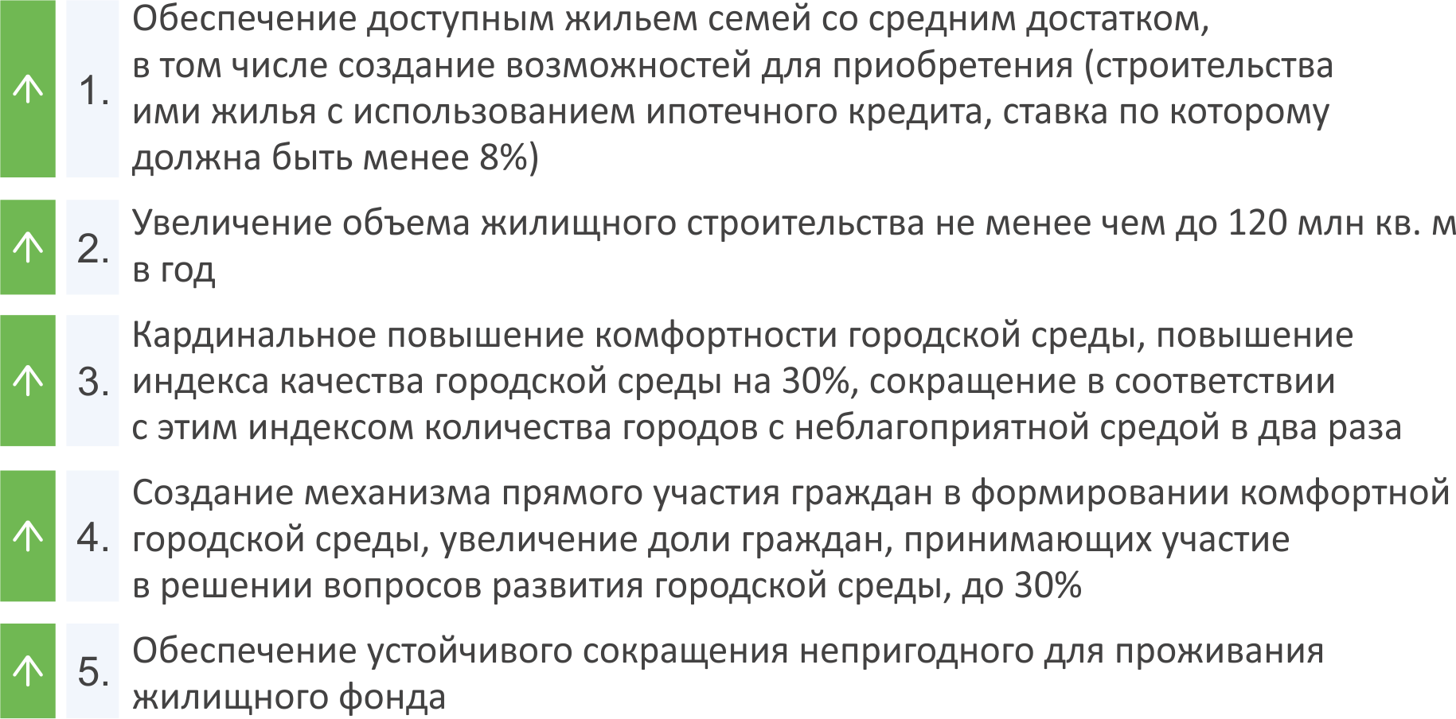
НАЦИОНАЛЬНЫЙ ПРОЕКТ
ЖИЛЬЕ И ГОРОДСКАЯ СРЕДА
СРОКИ РЕАЛИЗАЦИИ: 01.10.2018 – 31.12.2024
ЦЕЛИ И ЦЕЛЕВЫЕ ПОКАЗАТЕЛИ:
2,14

Slide 41
НАЦИОНАЛЬНЫЙ ПРОЕКТ
ЖИЛЬЕ И ГОРОДСКАЯ СРЕДА
2019 год
РЕГИОНАЛЬНЫЕ ПРОЕКТЫ, ВХОДЯЩИЕ В НАЦИОНАЛЬНЫЙ ПРОЕКТ:
ФЕДЕРАЛЬНЫЙ
БЮДЖЕТ
РЕГИОНАЛЬНЫЙ
БЮДЖЕТ
ВСЕГО
Региональный проект «Формирование комфортной
городской среды»
1360,04
56,67
1416,71
Региональный проект «Обеспечение устойчивого сокращения непригодного для проживания жилищного фонда»
590,155
147,538
737,694
Региональный проект «Жилье»
- - -
МЛН.РУБ.
Будут благоустроены
189
344
ОБЩЕСТВЕННЫХ ПРОСТРАНСТВА
ДВОРОВЫХ
ТЕРРИТОРИЙ

Slide 42
НАЦИОНАЛЬНЫЙ ПРОЕКТ
ЖИЛЬЕ И ГОРОДСКАЯ СРЕДА
ЦЕЛЕВЫЕ ПОКАЗАТЕЛИ РЕГИОНАЛЬНОГО ПРОЕКТА:
ФОРМИРОВАНИЕ КОМФОРТНОЙ ГОРОДСКОЙ СРЕДЫ
(ответственный орган власти – Минстрой Челябинской области)
1.
Доля граждан, принявших участие в решении вопросов развития городской среды от общего кол-ва граждан в возрасте от 14 лет, проживающих в муниципальных обр. на территории которых реализуются проекты по созданию комфортной городской среды
Среднее значение индекса качества городской среды по РФ
Доля городов с благополучной средой
Реализованы мероприятия по благоустройству, предусмотренные государственными (муниципальными) программами формирования современной городской среды (кол-во обустроенных общ. пространств), не менее ед. накопительным итогом начиная с 2019г.
с 5 до 30%
2.
с 0 до 30 усл.ед.
3.
с 25 до 60%
4.
с 133 до 795 ед.

Slide 43
НАЦИОНАЛЬНЫЙ ПРОЕКТ
ЖИЛЬЕ И ГОРОДСКАЯ СРЕДА
ЦЕЛЕВЫЕ ПОКАЗАТЕЛИ РЕГИОНАЛЬНОГО ПРОЕКТА:
ЖИЛЬЕ
(ответственный орган власти – Минстрой Челябинской области)
1.
Увеличение объема жилищного строительства
с 1,42 до 2,147 млн.кв.м.
ЦЕЛЕВЫЕ ПОКАЗАТЕЛИ РЕГИОНАЛЬНОГО ПРОЕКТА:
ОБЕСПЕЧЕНИЕ УСТОЙЧИВОГО СОКРАЩЕНИЯ НЕПРИГОДНОГО ДЛЯ ПРОЖИВАНИЯ ЖИЛИЩНОГО ФОНДА
(ответственный орган власти – Минстрой Челябинской области)
1.
Кол-во квадратных метров, расселенного аварийного жилищного фонда
с 0 до 60,13 тыс.кв.м. общей площади
2.
Кол-во граждан, расселенных из аварийного жилищного фонда, тыс.человек
с 0 до 3,36 тыс.чел.

Slide 44
НАЦИОНАЛЬНЫЙ ПРОЕКТ
ЖИЛЬЕ И ГОРОДСКАЯ СРЕДА
Срок получения разрешения на строительство и ввод объекта
в эксплуатацию (рабочие дни)
Базовое значение 7
2019 5
2021 5
2024 5
Срок проведения экспертизы проектной документации и
результатов инженерных изысканий для объектов жилищного строительства (дни)
Базовое значение 45
2019 30
2021 30
2024 30
Увеличение объема жилищного строительства (млн. кв. метров в год)
2019 1,36
2021 1,55
2024 2,147

Slide 45
НАЦИОНАЛЬНЫЙ ПРОЕКТ
ЖИЛЬЕ И ГОРОДСКАЯ СРЕДА
Доля городов с благополучной средой от общего количества городов (%)
2019 25
2021 40
2024 60
Количество обустроенных общественных пространств (ед.)*
2019 120
2021 375
2024 795
Доля граждан, принявших участие в решении вопросов развития городской среды от
общего количества граждан в возрасте от 14 лет, проживающих в муниципальных образованиях,
на территории которых реализуются проекты по созданию комфортной городской среды (%)
Базовое значение 5
2019 9
2021 15
2024 30
Количество квадратных метров расселенного непригодного для проживания жилищного фонда (тыс. кв.м.)*
2019 2,76
2021 42,18
2024 188,03
*нарастающим итогом

Slide 46
НАЦИОНАЛЬНЫЙ ПРОЕКТ
ЭКОЛОГИЯ
СРОКИ РЕАЛИЗАЦИИ: 01.10.2018 – 31.12.2024
ЦЕЛИ И ЦЕЛЕВЫЕ ПОКАЗАТЕЛИ:

Slide 47
НАЦИОНАЛЬНЫЙ ПРОЕКТ
ЭКОЛОГИЯ
2019 год
РЕГИОНАЛЬНЫЕ ПРОЕКТЫ, ВХОДЯЩИЕ В НАЦИОНАЛЬНЫЙ ПРОЕКТ «ЭКОЛОГИЯ»:
ФЕДЕРАЛЬНЫЙ
БЮДЖЕТ
РЕГИОНАЛЬНЫЙ
БЮДЖЕТ
МЕСТНЫЙ
БЮДЖЕТ
ВНЕ БЮДЖЕТНЫЕ
ИСТОЧНИКИ
ИТОГО
Региональный проект «Чистая страна»
500,00
208,38
32,85
741,23
Региональный проект «Формирование комплексной системы обращения с твердыми коммунальными отходами»
113,404
26,60
566,00
706,004
Региональный проект «Чистый воздух»
40,562
40,562
Региональный проект «Сохранение уникальных
водных объектов»
17,79
33,055
50,845
Региональный проект «Сохранение лесов»
119,31
6,60
125,91
Региональный проект «Чистая вода»
92,729
3,863
96,592
МЛН.РУБ.

Slide 48
НАЦИОНАЛЬНЫЙ ПРОЕКТ
ЭКОЛОГИЯ
ЦЕЛЕВЫЕ ПОКАЗАТЕЛИ РЕГИОНАЛЬНОГО ПРОЕКТА:
КОМПЛЕКСНАЯ СИСТЕМА ОБРАЩЕНИЯ С ТВЕРДЫМИ КОММУНАЛЬНЫМИ ОТХОДАМИ
(ответственный орган власти – Минэкологии Челябинской области)
1.
Доля твердых коммунальных отходов, направленных на обработку в общем объеме образованных твердых коммунальных отходов
Доля твердых коммунальных отходов, направленных на утилизацию в общем объеме образованных твердых коммунальных отходов
Доля импорта оборудования для обработки и утилизации твердых коммунальных отходов
Кол-во разработанных электронных моделей
с 21,75 до 100%
2.
с 2,18 до 10%
3.
с 10 до 10 %
с 0 до 1шт.
4.

Slide 49
НАЦИОНАЛЬНЫЙ ПРОЕКТ
ЭКОЛОГИЯ
ЦЕЛЕВЫЕ ПОКАЗАТЕЛИ РЕГИОНАЛЬНОГО ПРОЕКТА:
СОХРАНЕНИЕ БИОЛОГИЧЕСКОГО РАЗНОБРАЗИЯ И РАЗВИТИЕ ЭКОЛОГИЧЕСКОГО ТУРИЗМА
(ответственный орган власти – Минэкологии Челябинской области)
1.
Увеличение кол-ва посетителей на ООПТ
Увеличение протяженности объектов инфраструктуры для экологического туризма на ООПТ регионального значения
с 0,51 до 2,55 тыс.чел.
2.
с 1,55 до 13,3 км.

Slide 50
НАЦИОНАЛЬНЫЙ ПРОЕКТ
ЭКОЛОГИЯ
ЦЕЛЕВЫЕ ПОКАЗАТЕЛИ РЕГИОНАЛЬНОГО ПРОЕКТА:
ЧИСТАЯ СТРАНА
(ответственный орган власти – Минэкологии Челябинской области)
1.
Ликвидированы все выявленные на 1 января 2018 г. несанкционированные свалки в границах городов
Обща площадь восстановленных, в т.ч. рекультивированных земель подверженных негативному воздействию накопленного вреда окружающей среде
Численность населения, качество жизни которого улучшится в связи с ликвидацией выявленных на 1 января 2018 г. несанкционированных свалок в границах городов и наиболее опасных объектов накопленного экологического ущерба
с 0 до 1 шт.
2.
с 0 до 74,1 га
с 0 до 1202,4 тыс.чел.
3.

Slide 51
НАЦИОНАЛЬНЫЙ ПРОЕКТ
ЭКОЛОГИЯ
ЦЕЛЕВЫЕ ПОКАЗАТЕЛИ РЕГИОНАЛЬНОГО ПРОЕКТА:
ЧИСТЫЙ ВОЗДУХ
(ответственный орган власти – Минэкологии Челябинской области)
1.
Снижение совокупного объема выбросов за отчетный год
Объем потребления природного газа в качестве моторного топлива за отчетный год
Количество городов с высоким и очень высоким уровнем загрязнения атмосферного воздуха
с 100 до 78%
2.
с 16,12 до 72 млн.куб.м.
3.
с 2 до 0 шт.

Slide 52
НАЦИОНАЛЬНЫЙ ПРОЕКТ
ЭКОЛОГИЯ
ЦЕЛЕВЫЕ ПОКАЗАТЕЛИ РЕГИОНАЛЬНОГО ПРОЕКТА:
ЧИСТАЯ ВОДА
(ответственный орган власти – Минэкологии Челябинской области)
1.
Доля населения Челябинской области, обеспеченного качественной питьевой водой из систем централизованного водоснабжения
с 94,07 до 94,2 %
Доля населения Челябинской области, обеспеченного качественной питьевой водой из систем централизованного водоснабжения
2.
с 97,91 до 98 %

Slide 53
НАЦИОНАЛЬНЫЙ ПРОЕКТ
ЭКОЛОГИЯ
ЦЕЛЕВЫЕ ПОКАЗАТЕЛИ РЕГИОНАЛЬНОГО ПРОЕКТА:
СОХРАНЕНИЕ ЛЕСОВ
(ответственный орган власти – Минэкологии Челябинской области)
1.
Отношение площади лесовосстановления и лесоразведения к площади вырубленных и погибших лесных насаждений
С 52 ДО 100%

Slide 54
НАЦИОНАЛЬНЫЙ ПРОЕКТ
МАЛОЕ И СРЕДНЕЕ ПРЕДПРИНИМАТЕЛЬСТВО И ПОДДЕРЖКА ИНДИВИДУАЛЬНОЙ ПРЕДПРИНИМАТЕЛЬСКОЙ ИНИЦИАТИВЫ
СРОКИ РЕАЛИЗАЦИИ: 15.10.2018 – 31.12.2024
ЦЕЛИ И ЦЕЛЕВЫЕ ПОКАЗАТЕЛИ:

Slide 55
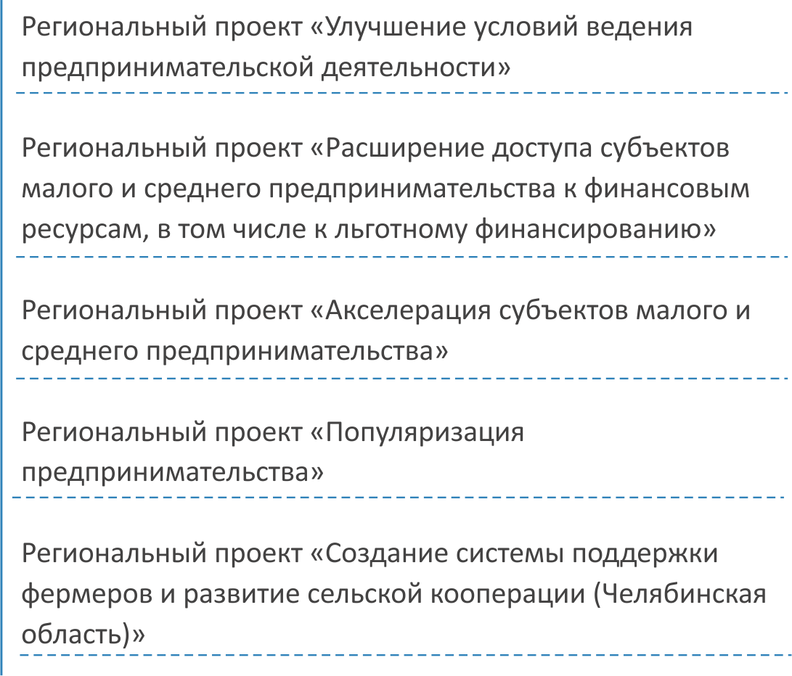
НАЦИОНАЛЬНЫЙ ПРОЕКТ
МАЛОЕ И СРЕДНЕЕ ПРЕДПРИНИМАТЕЛЬСТВО И ПОДДЕРЖКА ИНДИВИДУАЛЬНОЙ ПРЕДПРИНИМАТЕЛЬСКОЙ ИНИЦИАТИВЫ
РЕГИОНАЛЬНЫЕ ПРОЕКТЫ, ВХОДЯЩИЕ В НАЦИОНАЛЬНЫЙ ПРОЕКТ:
ФЕДЕРАЛЬНЫЙ
БЮДЖЕТ
РЕГИОНАЛЬНЫЙ
БЮДЖЕТ
61,8
714,3
540,5
1133,3
119,4
125,6
9,1
518,7
42,6

Slide 56
НАЦИОНАЛЬНЫЙ ПРОЕКТ
МАЛОЕ И СРЕДНЕЕ ПРЕДПРИНИМАТЕЛЬСТВО И ПОДДЕРЖКА ИНДИВИДУАЛЬНОЙ ПРЕДПРИНИМАТЕЛЬСКОЙ ИНИЦИАТИВЫ
Увеличение численности занятых в сфере МСП,
включая индивидуальных предпринимателей (млн.чел.)
Базовое значение 19,2
2019 19,6
2021 21,6
2024 25,0
Для самозанятых граждан будет законодательно закреплено введение
специального налогового режима на базе мобильного приложения в декабре 2019 г.
2019 200
2021 1400
2024 2400
Количество вновь созданных субъектов МСП (тыс. предприятий)*
.
2019 9
2021 36
2024 62
*нарастающим итогом

Slide 57
НАЦИОНАЛЬНЫЙ ПРОЕКТ
МАЛОЕ И СРЕДНЕЕ ПРЕДПРИНИМАТЕЛЬСТВО И ПОДДЕРЖКА ИНДИВИДУАЛЬНОЙ ПРЕДПРИНИМАТЕЛЬСКОЙ ИНИЦИАТИВЫ
ЦЕЛЬ РЕГИОНАЛЬНОЙ СОСТАВЛЯЮЩЕЙ НАЦИОНАЛЬНОГО ПРОЕКТА НА 2019 ГОД:
Увеличить численность занятых в сфере МиСП (включая ИП) до 456 тыс. человек (на 10.01.2018 – 449 тыс. человек)
РЕГИОНАЛЬНЫЕ ПРОЕКТЫ, ВХОДЯЩИЕ В НАЦИОНАЛЬНЫЙ ПРОЕКТ:
«Улучшение условий ведения предпринимательской деятельности»
ЦЕЛЬ РЕГИОНАЛЬНОГО ПРОЕКТА: снижение административной нагрузки на малые и средние предприятия, расширение имущественной поддержки субъектов МСП, а также создание благоприятных условий осуществления деятельности для самозанятых граждан.

Slide 58
НАЦИОНАЛЬНЫЙ ПРОЕКТ
МАЛОЕ И СРЕДНЕЕ ПРЕДПРИНИМАТЕЛЬСТВО И ПОДДЕРЖКА ИНДИВИДУАЛЬНОЙ ПРЕДПРИНИМАТЕЛЬСКОЙ ИНИЦИАТИВЫ
Количество самозанятых граждан, зафиксировавших свой статус,
с учетом введения налогового режима для самозанятых (млн. чел.)*.
2019 0
2020 0,013
2021 0,026
2022 0,035
2023 0,041
0,048
*нарастающим итогом
ОСНОВНЫЕ МЕРОПРИЯТИЯ
1) Принятие регионального закона об установлении видов услуг для личных, домашних и (или) иных подобных нужд, доходы от оказания которых освобождаются от налогообложения (самозанятые в силу пункта 70 статьи 217 НК РФ);
2) Обеспечение доступа субъектов МСП к предоставляемому на льготных условиях имуществу за счет дополнения общего количества объектов (в том числе неиспользуемых, неэффективно используемых или используемых не по назначению) в перечнях государственного имущества Челябинской области и муниципального имущества
ФИНАНСИРОВАНИЕ ИЗ ФЕДЕРАЛЬНОГО БЮДЖЕТА НЕ ПРЕДУСМОТРЕНО
Из областного бюджета предусмотрено ежегодное финансирование ГБУ Челябинской области «Инновационный бизнес- инкубатор» в размере 10,3 млн. руб. для предоставления в аренду офисных помещений и оказания услуг субъектам малого предпринимательства.

Slide 59
НАЦИОНАЛЬНЫЙ ПРОЕКТ
МАЛОЕ И СРЕДНЕЕ ПРЕДПРИНИМАТЕЛЬСТВО И ПОДДЕРЖКА ИНДИВИДУАЛЬНОЙ ПРЕДПРИНИМАТЕЛЬСКОЙ ИНИЦИАТИВЫ
РЕГИОНАЛЬНЫЕ ПРОЕКТЫ, ВХОДЯЩИЕ В НАЦИОНАЛЬНЫЙ ПРОЕКТ:
«Расширение доступа субъектов малого и среднего предпринимательства к финансовым ресурсам, в том числе к льготному финансированию»
2.
ЦЕЛЬ РЕГИОНАЛЬНОГО ПРОЕКТА: упрощение доступа субъектов МСП к льготному финансированию, в том числе ежегодное увеличение объема льготных кредитов, выдаваемых субъектам МСП, включая индивидуальных предпринимателей.
Количество выдаваемых микрозаймов МФО субъектам МСП*
2019 34
2020 102
2021 192
2022 558
2023 831
874
*нарастающим итогом

Slide 60
НАЦИОНАЛЬНЫЙ ПРОЕКТ
МАЛОЕ И СРЕДНЕЕ ПРЕДПРИНИМАТЕЛЬСТВО И ПОДДЕРЖКА ИНДИВИДУАЛЬНОЙ ПРЕДПРИНИМАТЕЛЬСКОЙ ИНИЦИАТИВЫ
ФИНАНСИРОВАНИЕ ИЗ ФЕДЕРАЛЬНОГО БЮДЖЕТА НЕ ПРЕДУСМОТРЕНО.
В 2019 ГОДУ СРЕДСТВА ДОВЕДЕНЫ В ПОЛНОМ ОБЪЕМЕ:
- Фонду развития предпринимательства - Территория Бизнеса предусмотрено и доведено 47,9 млн. рублей для выдачи поручительств субъектам МСП;
- Фонду финансирования финансирования промышленности и предпринимательства – Территория Бизнеса (микрокредитная компания) предусмотрено и доведено 72,4 млн. рублей для выдачи микрозаймов субъектам МСП.

Slide 61
НАЦИОНАЛЬНЫЙ ПРОЕКТ
МАЛОЕ И СРЕДНЕЕ ПРЕДПРИНИМАТЕЛЬСТВО И ПОДДЕРЖКА ИНДИВИДУАЛЬНОЙ ПРЕДПРИНИМАТЕЛЬСКОЙ ИНИЦИАТИВЫ
РЕГИОНАЛЬНЫЕ ПРОЕКТЫ, ВХОДЯЩИЕ В НАЦИОНАЛЬНЫЙ ПРОЕКТ:
3.
«Акселерация субъектов малого и среднего предпринимательства»
ЦЕЛЬ РЕГИОНАЛЬНОГО ПРОЕКТА: увеличение числа субъектов МСП, получивших поддержку до 9 741 единиц к 2024 году. К 2024 году доля экспортеров, являющихся субъектами МСП, включая индивидуальных предпринимателей, в общем объеме несырьевого экспорта составит 10% за счет увеличения количества субъектов МСП, выведенных на экспорт при поддержке центра поддержки экспорта к 2024 году до 407 единиц.

Slide 62
НАЦИОНАЛЬНЫЙ ПРОЕКТ
МАЛОЕ И СРЕДНЕЕ ПРЕДПРИНИМАТЕЛЬСТВО И ПОДДЕРЖКА ИНДИВИДУАЛЬНОЙ ПРЕДПРИНИМАТЕЛЬСКОЙ ИНИЦИАТИВЫ
Количество субъектов МСП и самозанятых граждан, получивших поддержку
в рамках федерального проекта, тыс. единиц*
2019 2,391
2020 3,888
2021 4,490
2022 6,460
2023 8,534
9,741
*нарастающим итогом
Количество субъектов МСП, выведенных на экспорт при поддержке
центров (агентств) координации поддержки экспортно-ориентированных субъектов МСП*
2019 90
2020 176
2021 234
2022 292
2023 349
407
*нарастающим итогом

Slide 63
НАЦИОНАЛЬНЫЙ ПРОЕКТ
МАЛОЕ И СРЕДНЕЕ ПРЕДПРИНИМАТЕЛЬСТВО И ПОДДЕРЖКА ИНДИВИДУАЛЬНОЙ ПРЕДПРИНИМАТЕЛЬСКОЙ ИНИЦИАТИВЫ
ОСНОВНЫЕ МЕРОПРИЯТИЯ
Оказание комплекса услуг, сервисов и мер поддержки субъектам МСП в центрах оказания услуг для бизнеса, в том числе финансовых (кредитных, гарантийных, лизинговых) услуг, консультационной и образовательной поддержки, поддержки по созданию и модернизации производств, социального предпринимательства (Территория Бизнеса Челябинской области по состоянию на 1 июня оказала более 11 тыс. услуг);
2) Открытие филиалов «Территории бизнеса» в 2 муниципальных образованиях области в 2019 году (Магнитогорский и Кыштымский городские округа);
3) Оборудование зоны коворкинга в целях создания условий для начала ведения предпринимательской деятельности.
4) Реализация программы поддержки субъектов МСП в целях их ускоренного развития в моногородах реализована посредством предоставления микрозаймов и поручительств по банковским кредитам субъектам МСП из моногородов (льготные % ставки для субъектов МСП из моногородов);
5) Интеграция мер поддержки инновационных предпринимателей, реализуемых ФГБУ «Фонд содействия развитию малых форм предприятий в научно-технической сфере» в единую систему услуг, сервисов и мер поддержки субъектов МСП в «Территории Бизнеса». (Соглашение о взаимодействии проходит стадию согласования).
ФИНАНСИРОВАНИЕ :
369,4 млн. рублей
329,3 млн. рублей из федерального бюджета,
40,1 млн. рублей из регионального бюджета

Slide 64
НАЦИОНАЛЬНЫЙ ПРОЕКТ
МАЛОЕ И СРЕДНЕЕ ПРЕДПРИНИМАТЕЛЬСТВО И ПОДДЕРЖКА ИНДИВИДУАЛЬНОЙ ПРЕДПРИНИМАТЕЛЬСКОЙ ИНИЦИАТИВЫ
РЕГИОНАЛЬНЫЕ ПРОЕКТЫ, ВХОДЯЩИЕ В НАЦИОНАЛЬНЫЙ ПРОЕКТ:
«Создание системы поддержки фермеров и развитие сельской кооперации» (совместно с Министерством сельского хозяйства Челябинской области)
4.
ЦЕЛЬ РЕГИОНАЛЬНОГО ПРОЕКТА: обеспечение количества вновь вовлеченных в субъекты малого и среднего предпринимательства (МСП) в сельском хозяйстве к 2024 году не менее 1 750 человек, создание и развитие субъектов МСП в АПК, в том числе крестьянских (фермерских) хозяйств и сельскохозяйственных потребительских кооперативов.
1) На базе Фонда развития предпринимательства Челябинской области - Территория Бизнеса создан Центр компетенций в сфере сельскохозяйственной кооперации и поддержки;
2) Предоставление субсидий в рамках подпрограммы «Создание системы поддержки фермеров и развитие сельской кооперации в Челябинской области» государственной программы Челябинской области «Развитие сельского хозяйства в Челябинской области».
На предоставление грантовой поддержки крестьянским (фермерским) хозяйствам (грант «Агростартап») и субсидий сельскохозяйственным потребительским кооперативам предусмотрено финансирование в 2019 – 2024 годах в размере 574,4 млн. рублей, в том числе 551,4 млн. рублей - из федерального бюджета, 23,0 млн. рублей - из регионального бюджета.»

Slide 65
НАЦИОНАЛЬНЫЙ ПРОЕКТ
МАЛОЕ И СРЕДНЕЕ ПРЕДПРИНИМАТЕЛЬСТВО И ПОДДЕРЖКА ИНДИВИДУАЛЬНОЙ ПРЕДПРИНИМАТЕЛЬСКОЙ ИНИЦИАТИВЫ
РЕГИОНАЛЬНЫЕ ПРОЕКТЫ, ВХОДЯЩИЕ В НАЦИОНАЛЬНЫЙ ПРОЕКТ:
5.
«Популяризация предпринимательства»
ЦЕЛЬ РЕГИОНАЛЬНОГО ПРОЕКТА: формирование положительного образа предпринимательства среди населения Российской Федерации, а также вовлечение различных категорий граждан, включая самозанятых, в сектор малого и среднего предпринимательства, в том числе создание новых субъектов МСП.
Количество физических лиц – участников федерального проекта, занятых в сфере
малого и среднего предпринимательства, по итогам участия в федеральном проекте, тыс. чел.*
2019 0,679
2020 2,717
2021 4,971
2022 7,226
2023 9,472
11,738
*нарастающим итогом

